Slide 1




COMPANY LOGO
HOME
COMPANY RULE
SUPPORT
Nhấn nút Home sẽ quay lại trang này
Welcome !
Khung màu vàng này có thể thay đổi hình ảnh nền tùy theo sự kiện
Thanh tìm kiếm có thể tìm theo text trong tất cả nội dung đã đăng (có dấu hoặc không dấu)
New notice
Working calendar
Product catalog
MTG Room Reversation
Company News
ECN
Thông tin chung của công ty: địa chỉ, số điện thoại, mã số thuế
Kết nối link đến trang FB và Youtube của công ty

Slide 2



COMPANY LOGO
HOME
COMPANY RULE
SUPPORT
COMPANY RULE
Thanh tìm kiếm có thể tìm theo text trong tất cả nội dung đã đăng (có dấu hoặc không dấu)
Applications Form (GA)
Quy định số 1
Biểu mẫu 1
Quy định số 2
Quy định số 3
Biểu mẫu 2
Thanh trượt lên xuống
Biểu mẫu 3
Quy định số 4
Biểu mẫu 4
Quy định số 5
Phần màu xanh này sẽ hiển thị bản quy định (bằng file Pdf, Excel, Word)
Có thể tải xuống/ in
Biểu mẫu 5
Quy định số 6
Biểu mẫu 6
Quy định số 7
Thanh trượt lên xuống
Biểu mẫu 7
Quy định số 8
Biểu mẫu 8
Quy định số 9
Biểu mẫu 9
Quy định số 10
Biểu mẫu 10
New notice
Working calendar
Product catalog
MTG Room Reversation
Company Event

Slide 3

COMPANY LOGO
HOME
COMPANY RULE
SUPPORT
NEW NOTICE
Thanh tìm kiếm có thể tìm theo text trong tất cả nội dung đã đăng (có dấu hoặc không dấu)
Thông tin
Thông tin
Thông tin
Thanh trượt lên xuống
Thông tin
Thông tin
Thông tin
Thanh trượt lên xuống
Thông tin
Phần màu xanh này sẽ hiển thị nội dung thông tin (hình ảnh, text, file pdf/word/excel,…)
Thông tin
Thông tin
Thông tin
New notice
Working calendar
Product catalog
MTG Room Reversation
Company Event

Slide 4
COMPANY LOGO
HOME
COMPANY RULE
SUPPORT
PRODUCT CATALOG
Thanh tìm kiếm có thể tìm theo text trong tất cả nội dung đã đăng (có dấu hoặc không dấu)
Catalog 2025
Catalog 2024
Catalog 2023
Thanh trượt lên xuống
Catalog 2022
Catalog 2021
Catalog 2020
Thanh trượt lên xuống
Phần màu xanh này sẽ hiển thị bản thông tin sản phẩm (bằng file Pdf)
New notice
Working calendar
Product catalog
MTG Room Reversation
Company Event

Slide 5
COMPANY LOGO
HOME
COMPANY RULE
SUPPORT
PRODUCT CATALOG
Calendar 2025
Calendar 2024
Calendar 2023
Thanh trượt lên xuống
Calendar 2022
Calendar 2021
Calendar 2020
Thanh trượt lên xuống
Phần màu xanh này sẽ hiển thị bản lịch làm việc (bằng file Pdf)
New notice
Working calendar
Product catalog
MTG Room Reversation
Company Event

Slide 6
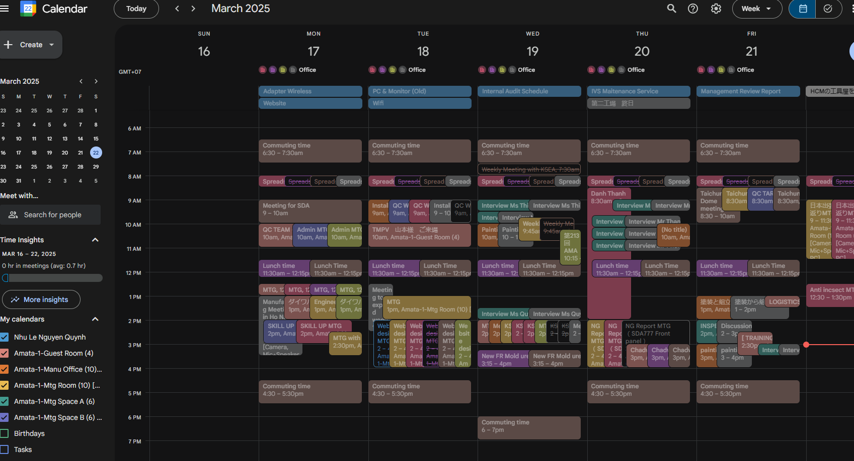
COMPANY LOGO
HOME
COMPANY RULE
SUPPORT
MTG Room Reversation
Room 1
Room 2
Room 3
Room 4
Room 5
Room 6
Thanh trượt lên xuống
Thanh trượt lên xuống
New notice
Working calendar
Product catalog
MTG Room Reversation
Company Event
Phần này sẽ kết nối với tài khoản Google Calendar để hiển thị lịch sử dụng phòng họp

Slide 7
COMPANY LOGO
HOME
COMPANY RULE
SUPPORT
Company News
Organization Chart
Project photo
ISO Certification
Phần này sẽ hiển thị thông tin bằng Pdf, hình ảnh, text
Thanh trượt lên xuống
Thanh trượt lên xuống
New notice
Working calendar
Product catalog
MTG Room Reversation
Company Event

Slide 8
COMPANY LOGO
HOME
COMPANY RULE
SUPPORT
ECN
ECN 1
ECN 2
ECN 3
Phần này sẽ hiển thị thông tin bằng Pdf, hình ảnh, text
(có thể tải xuống/ in)
Thanh trượt lên xuống
Thanh trượt lên xuống
New notice
Working calendar
Product catalog
MTG Room Reversation
Company Event

